Slide 1
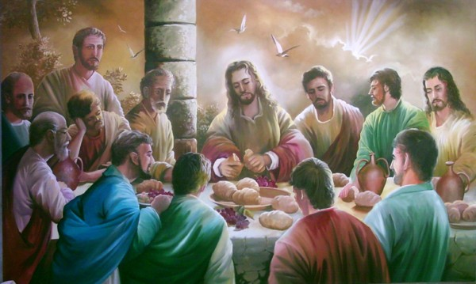
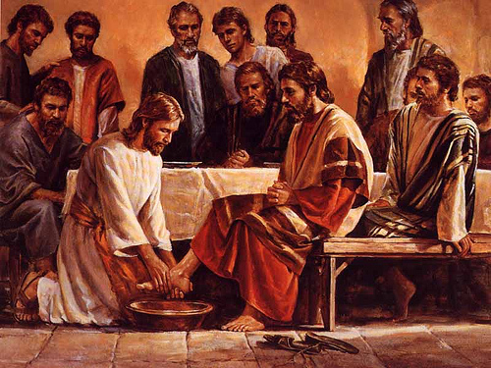
SANTA CEIA ESPECIAL
SÁB – 22/02
10 horas com DEUS

Slide 2
LAVA PÉS
Levantou-se da ceia, tirou o manto e, tomando uma toalha, cingiu-se. Depois deitou água na bacia e começou a lavar os pés aos discípulos, e a enxugar-lhos com a toalha com que estava cingido... Replicou-lhe Jesus: Se eu não te lavar, não tens parte comigo. Disse-lhe Simão Pedro: Senhor, não somente os meus pés, mas também as mãos e a cabeça. João 13:4-14

Slide 3
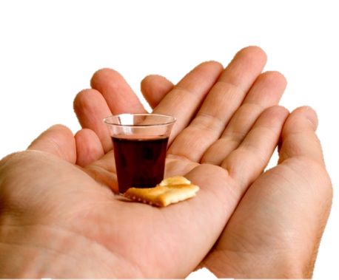
A CEIA DO SENHOR

Slide 4
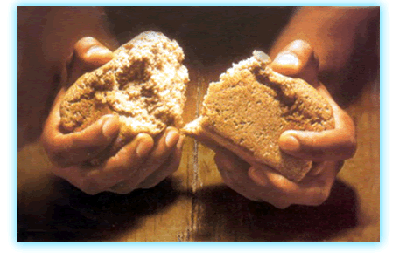
Enquanto comiam, Jesus tomou o pão e, abençoando-o, o partiu e o deu aos discípulos, dizendo: Tomai, comei; isto é o meu corpo. Mateus 26:26

Slide 5
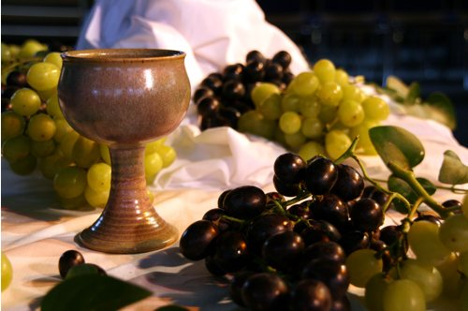
E tomando um cálice, rendeu graças e deu-lho, dizendo: Bebei dele todos; pois isto é o meu sangue, o sangue do pacto, o qual é derramado por muitos para remissão dos pecados. Mateus 26:27-28

Slide 6
“E eis que venho sem demora, e comigo está o galardão que tenho para retribuir a cada um segundo as suas obras” (Ap 22.12)

